Slide 1
Из истории русского фарфора
Чашка моей прабабушки
Краеведческая находка
Круглов Константин
6 класс
Шильпуховская школа

Slide 2
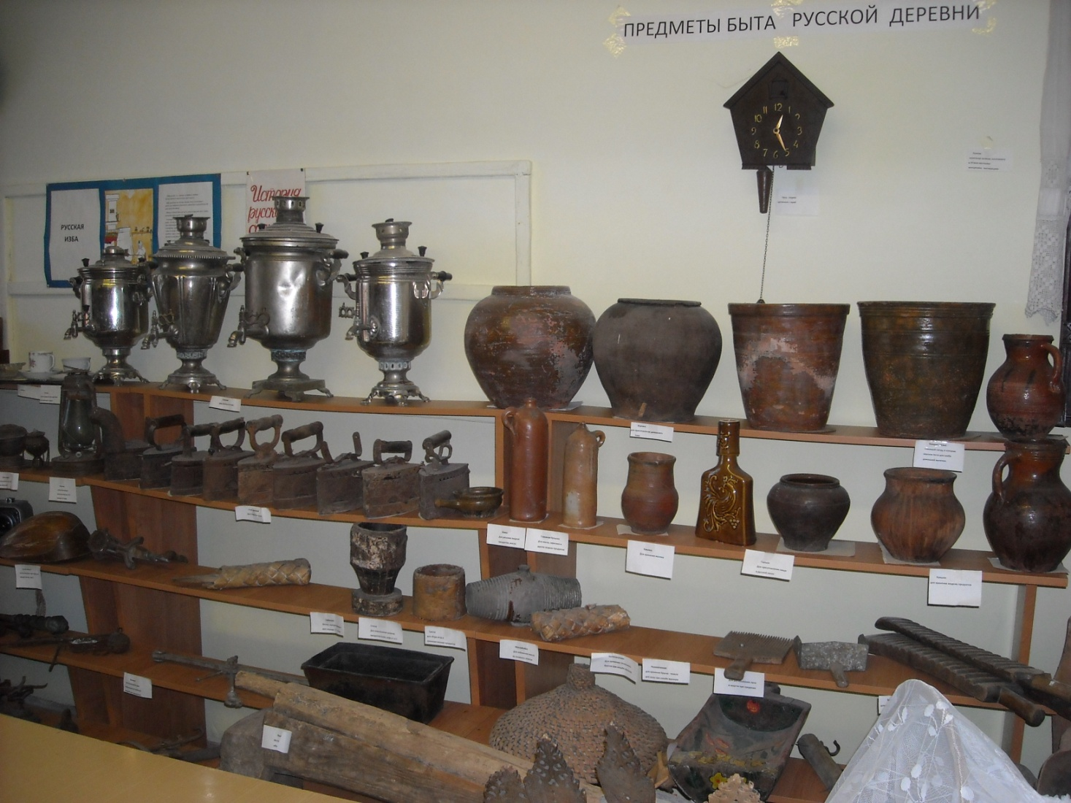
Музей нашей школы

Slide 3
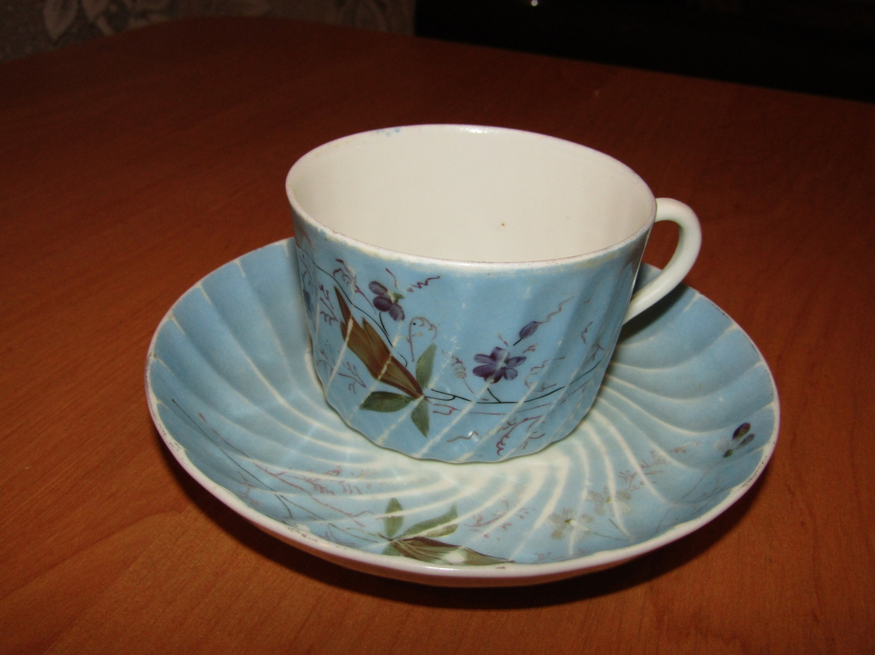
Чашка с блюдцем

Slide 4
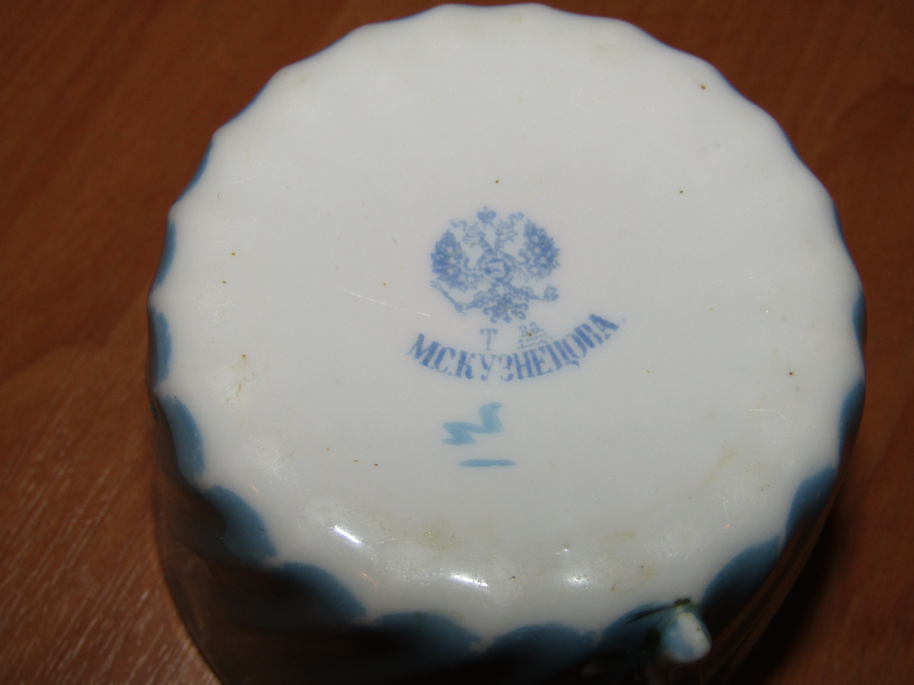
Клеймо изготовителя

Slide 5
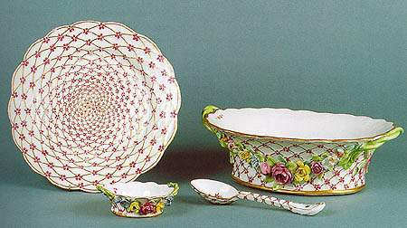
Первый русский фарфоровый сервиз
Собственный для Елизаветы II

Slide 6
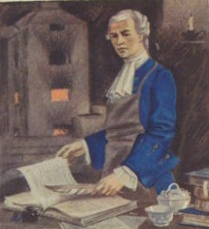
Д.И. Виноградов

Slide 7
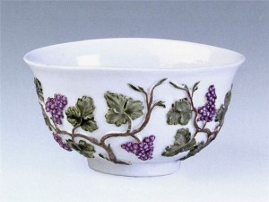
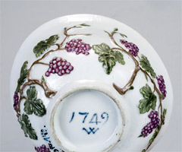
Первое фарфоровое изделие Д.И.Виноградова

Slide 8
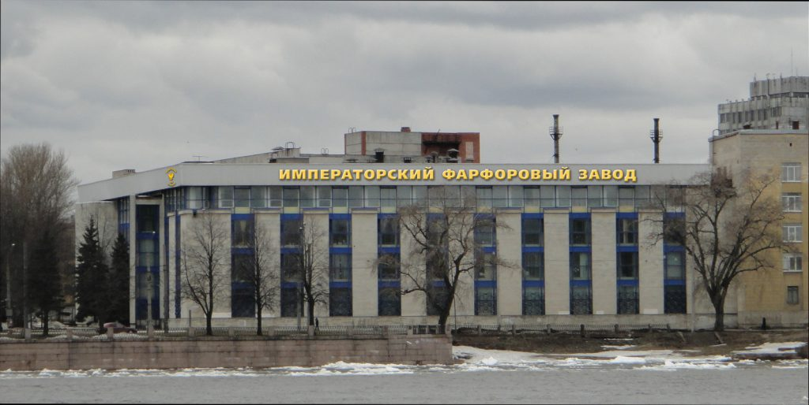
Императорский фарфоровый завод

Slide 9
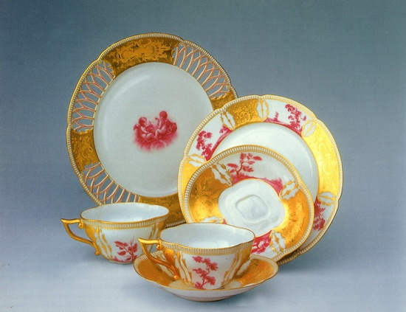
Царскосельский сервиз Императорского фарфорового завода

Slide 10
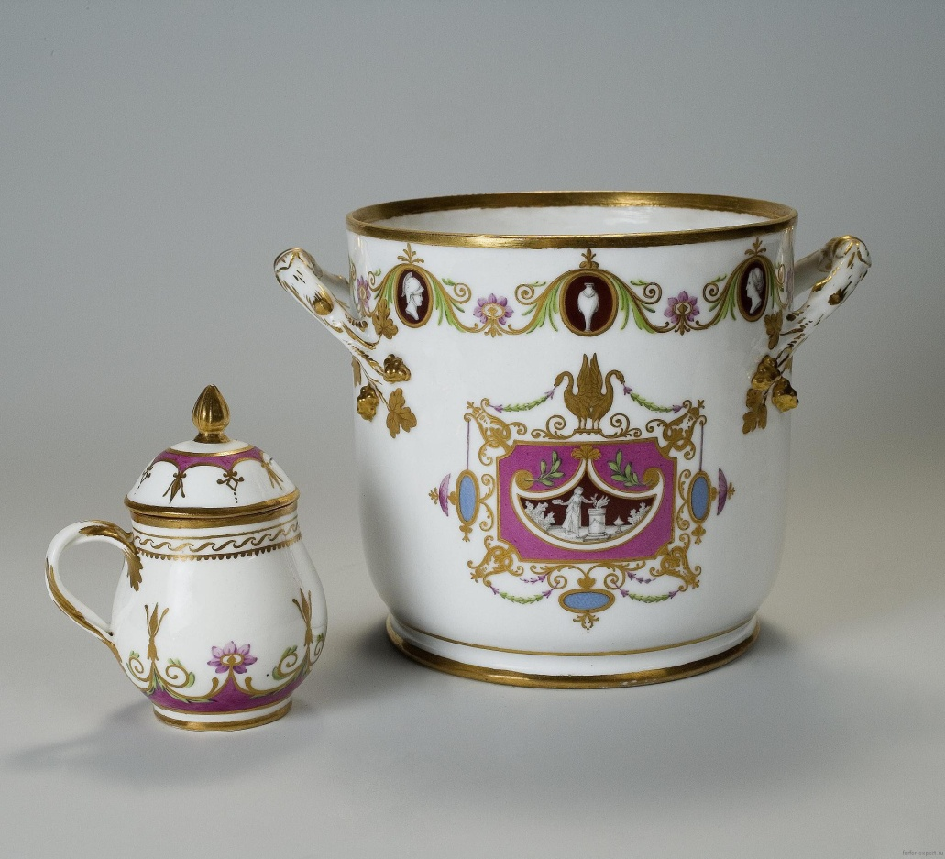
Арабесковый сервиз

Slide 11
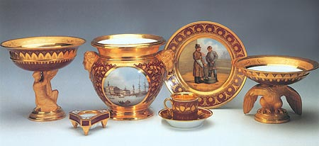
Гурьевский сервиз

Slide 12
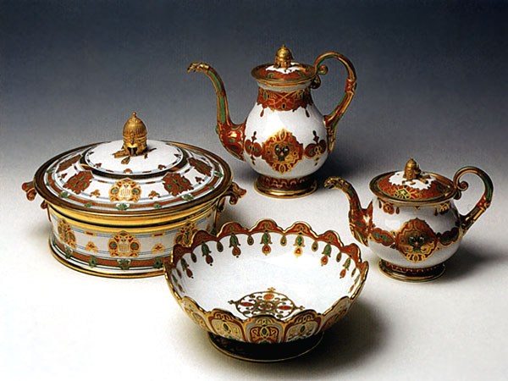
Сервиз для Великого князи Константина Николаевича

Slide 13
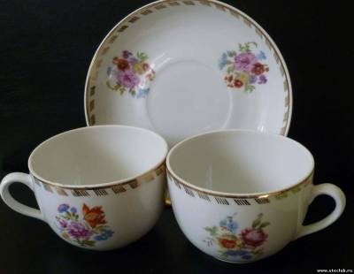
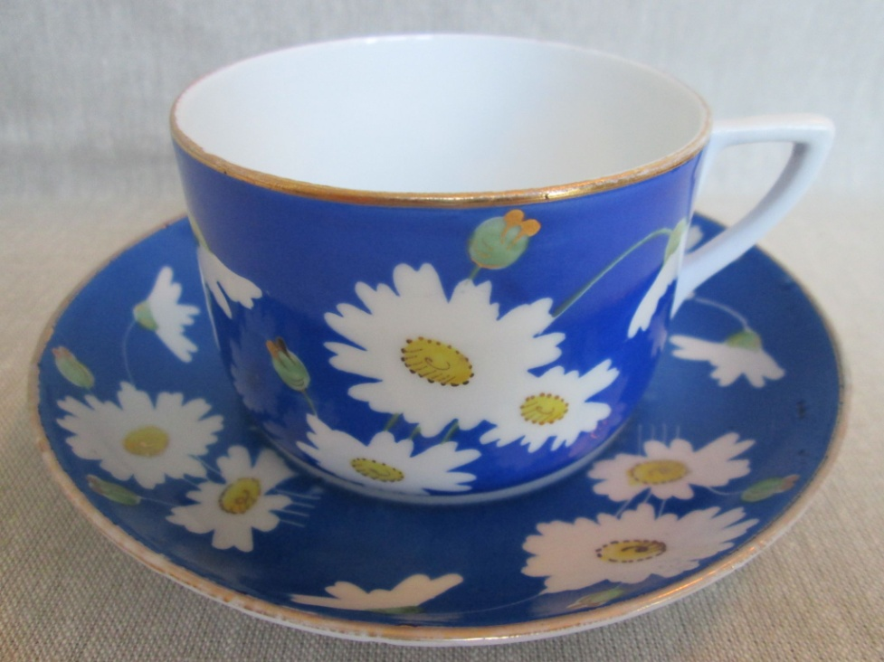
Продукция Первомайского фарфорового завода

Slide 14
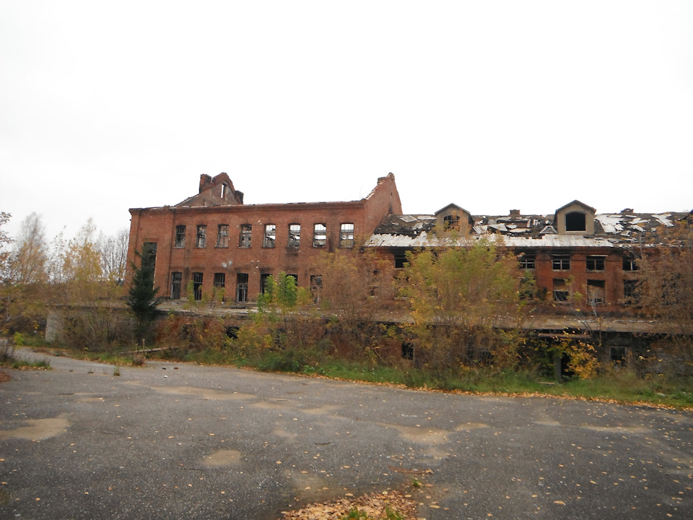
Первомайский фарфоровый завод в поселке Песочное в настоящее время

Slide 15
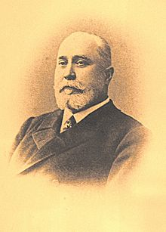
Матвей Сидорович Кузнецов
1846-1911 г.г.

Slide 16
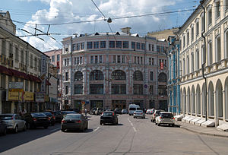
Бывшее правление «Товарищества М. С. Кузнецова» ( Мясницкая ул. 8-2,). Ныне магазин «Фарфор» Товарищество производства фарфоровых, фаянсовых и майоликовых изделий М. С. Кузнецова. г Москва.

Slide 17
СПАСИБО ЗА ВНИМАНИЕ!

